Slide 1

Кто должен писать сочинение?
Итоговое сочинение должен написать каждый, кто собирается сдавать ЕГЭ – оно является допуском к нему.
А значит, сочинение пишут 11-классники, учащиеся экстерната и выпускники прошлых лет, желающие сдать ЕГЭ.
Когда и где пишут итоговое сочинение?
Экзамен начинается в 10 часов по местному времени. Разумеется, прийти надо заранее, уже с 9 часов аудитории должны быть готовы принять школьников. До начала собственно работы над сочинением нужно будет прослушать инструктаж, заполнить бланки регистрации и записи.
Местом проведения итогового сочинения является учебное заведение (школа, лицей, гимназия), в котором учится выпускник.

Slide 2
Сколько времени дается на итоговое сочинение? Можно ли сделать перерыв?
На написание итогового сочинения отводится 3 часа 55 минут.
Как только инструкции получены, а бланки заполнены, на доске фиксируется время начала работы. Учтите: если заполнение бланков в это время не входит, то рассчитать сроки своей работы так, чтобы успеть переписать текст на «чистовик», вам придется самому!
Для участников итогового сочинения с ОВЗ, детей-инвалидов и инвалидов продолжительность написания итогового сочинения (изложения) увеличивается на 1,5 часа.

Slide 3
Когда будут известны темы сочинений?
Конкретные темы итогового сочинения 2021-2022 года заранее неизвестны. Их огласят только непосредственно перед началом экзамена. За 15 минут до начала темы появятся на специальном сайте. Их распечатают и принесут в аудиторию, зачитают выпускникам, затем напишут на доске либо раздадут каждому на листочках.
Будьте внимательны: в бланк надо будет внести номер темы, а затем на первой странице записать тему словами.
Темы итогового сочинения подбираются для каждого часового пояса отдельно – звонить друзьям на Камчатку не имеет смысла! Однако давно известны основные тематические направления итогового сочинения в этом году.

Slide 4
В 2021/22 учебном году 11-классники будут писать итоговое сочинение по следующим направлениям:
Человек путешествующий: дорога в жизни человека.
Цивилизация и технологии — спасение, вызов или трагедия?
Преступление и наказание — вечная тема.
Книга (музыка, спектакль, фильм) — про меня.
Кому на Руси жить хорошо? — вопрос гражданина.
Для тех, кто еще не успел обдумать, что можно написать по предложенным направлениям, напомним, что есть официальный комментарий Федерального института педагогических измерений (ФИПИ), где содержатся комментарии к каждому из открытых тематических направлений итоговых сочинений 2022.

Slide 5
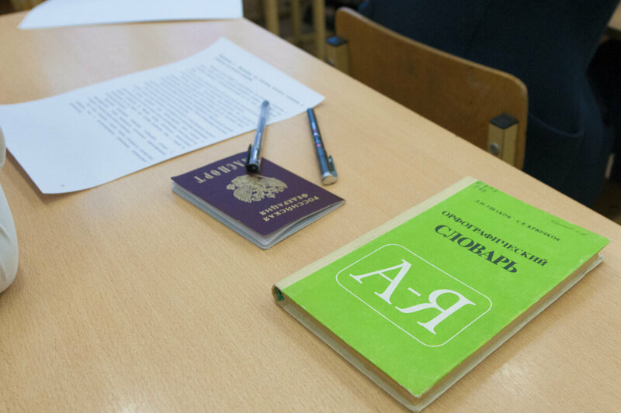
Чем можно и чем нельзя пользоваться во время написания итогового сочинения?
С собой разрешается взять:
- документ, удостоверяющий личность;
- ручка (гелевая или капиллярная с чёрными чернилами);
- лекарства и питание (при необходимости);
- специальные технические средства (для участников ОВЗ, детей инвалидов, инвалидов, при необходимости).
Кроме того, вам выдадут на месте:
- орфографический словарь,
- листы бумаги для черновиков.

Slide 6
Чем можно и чем нельзя пользоваться во время написания итогового сочинения?
С собой запрещено брать:
- средства связи;
- фото-, аудио-, видеоаппаратуру;
- справочные материалы;
- письменные заметки и иные средства хранения и передачи информации;
- собственные орфографические и толковые словари;
тексты литературного материала для использования в сочинении.
Да-да, тексты произведений тоже использовать нельзя!
Организаторы считают, что достаточно просто рассуждать на основе прочитанных книг; допускается свободное цитирование.
Участники итогового сочинения, нарушившие установленные требования, удаляются с итогового сочинения членом комиссии по его проведению.

Slide 7
Что будет, если опоздать на итоговое сочинение?
Вы будете допущены к написанию итогового сочинения, но
время опоздавшему продлено не будет, как не будут его и отдельно инструктировать.
Если вы уверены, что успеете и сами разберетесь в заполнении бланков – попытайте счастья.
Хотя лучше, конечно, не рисковать и постараться выйти заранее!

Slide 8
Когда и где можно будет узнать результаты?
Для проверки итоговых сочинений создаётся муниципальная комиссия.
Проверка итогового сочинения (изложения) должна завершиться не позднее, чем через семь календарных дней с даты проведения итогового сочинения. Итоговый протокол официально публикуется в той школе, где вы его писали.
Позднее, к концу декабря, можно будет увидеть результат на официальном портале, в личном кабинете. Там же можно будет увидеть скан сочинения с комментариями специалистов, по каким критериям школьник получил «плюс», а по каким критериям «минус».
Оценки за сочинение также можно будет посмотреть на портале «Госуслуги».

Slide 9

Кто и как проверяет итоговое сочинение?
Как известно, сами учителя не проверяют работы своих учеников, это делает экспертная муниципальная комиссия.
После того, как сочинения сданы, делаются их копии, и все складывается все в два больших конверта: с оригиналами и копиями.
Эксперты получают лишь копии – таким образом, что-то поменять или исправить в работе они не смогут в принципе.
Как оценивается сочинение, и есть ли вообще смысл стараться написать его отлично?
Итоговое сочинение оценивают по системе «зачет»/«незачет». Однако многие вузы, особенно гуманитарной направленности, перепроверяют сочинения и за отлично написанную работу могут начислить до 10 дополнительных баллов в рамках так называемых индивидуальных достижений (на усмотрение вуза). Так что имеет смысл постараться!

Slide 10
Как оценивают итоговое сочинение?
" Прежде всего, оно должно отвечать двум основным требованиям: достаточный объем и самостоятельность написания».
Рекомендуемый объём итогового сочинения — от 350 слов, включая служебные. Больше можно, ограничений здесь нет.
А вот если в сочинении менее 250 слов, то ставится «незачёт».
Самостоятельность написания итогового сочинения подразумевает отсутствие списывания или воспроизведения по памяти даже небольшого фрагмента чужого текста.
Разрешено прямое или косвенное цитирование с обязательной ссылкой на источник (ссылка дается в свободной форме). Объем цитирования не должен превышать объем собственного текста участника.
И только если требования № 1 и № 2 выполнены, итоговое сочинение оценивается. Делается это по пяти критериям.

Slide 11
Итоговое сочинение оценивается по пяти критериям:
1. Соответствие теме. Тут все ясно – не надо далеко уходить от темы, необходимо точно понять и донести ее смысл и рассуждать именно, отталкиваясь от него.
2. Аргументация. Привлечение литературного материала. Важно: чтобы сочинение было зачтено, обязательно нужно привести хотя бы один литературный аргумент (пример) из литературы, русской или зарубежной.
3. Композиция и логика рассуждения. Надеемся, что за долгие школьные годы классическая структура сочинения (вступление (тезис) - собственное мнение - доказательства и подвыводы – вывод) освоена абсолютно всеми! Во всяком случае, позаботьтесь, чтобы текст был логично разбит на абзацы, и вашу мысль было можно понять и проследить.
4. Качество письменной речи. Итоговое сочинение пишется на правильном русском языке. Речевых ошибок не должно быть столько, чтобы они затрудняли понимание смысла.
5.Грамотность. На 100 слов не должно быть более пяти ошибок в сумме: грамматических, орфографических, пунктуационных. Впрочем, напоминаем – у вас будет под рукой словарь!

Slide 12
Что делать, если не сдал итоговое сочинение?
Вообще-то это сравнительно редкий случай: «незачет» обычно получает не более 2% школьников, то есть написать сочинение «хоть как-то» и быть допущенным к ЕГЭ может почти любой.
Тем не менее, при неудаче сочинение можно переписать еще 2 раза до начала ЕГЭ.
Пересдать итоговое сочинение можно будет, если выпускник:
- не пришел по уважительной причине, подтвердив отсутствие официальным документом;
- не смог завершить работу по состоянию здоровья (резко ухудшилось самочувствие во время работы над сочинением);
- получил «незачет».

Slide 13

Можно ли оспорить результат в случае неудачи?
Оспорить «незачет» можно только в том случае, если неудачи было уже две. В таком случае можно подать в письменной форме заявление на проверку написанного сочинения (изложения) комиссией другой образовательной организации.
Порядок подачи такого заявления и организации повторной проверки итогового сочинения (изложения) определяет учебное заведение.
Сколько лет действительны результаты итогового сочинения?
Итоговое сочинение (изложение) как допуск к ГИА действует бессрочно.
Итоговое сочинение в случае представления его при приеме на обучение по программам бакалавриата и программам специалитета действительно в течение четырех лет, следующих за годом написания такого сочинения.
То есть «зачет» не имеет срока давности, а вот сам текст сочинения «состарится» через 4 года.

